Slide 1
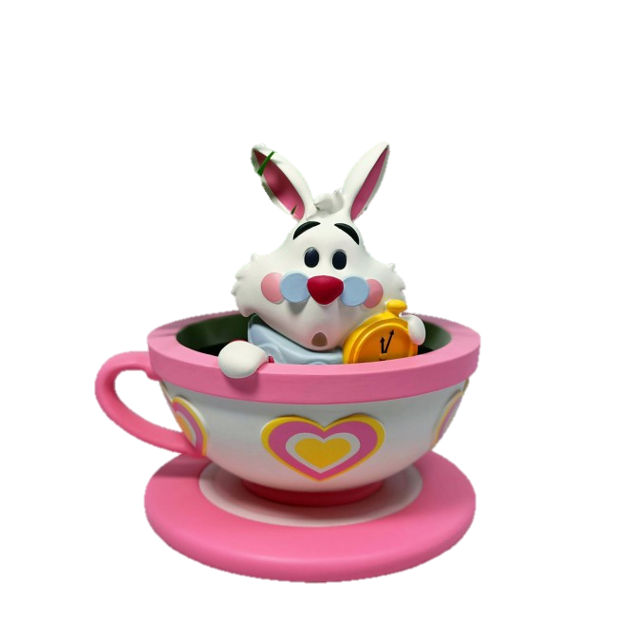
Classe de CP
Madame Lecler

